Slide 1
PANY
By Panait Ioan
presinta :

Slide 2
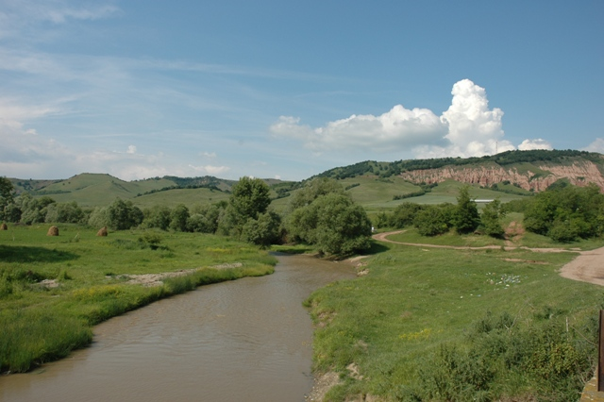
RÂPA ROŞIE

Slide 3
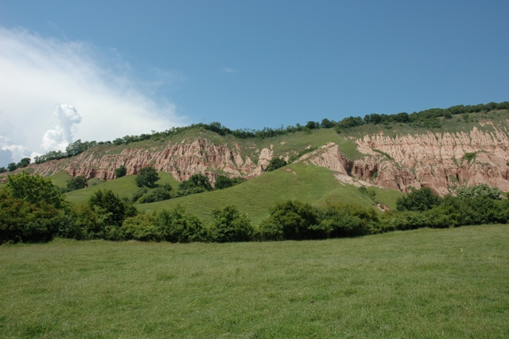

Slide 4
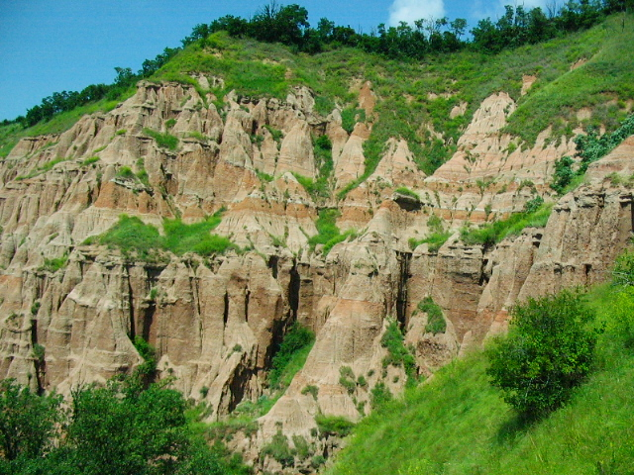

Slide 5
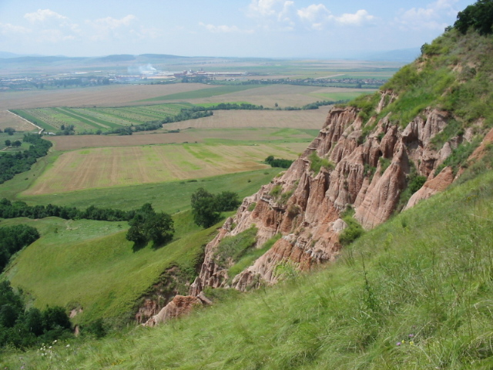
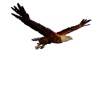

Slide 6
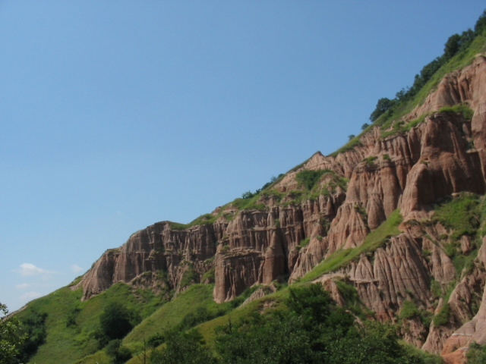

Slide 7
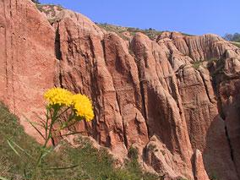
Râpa Roşie e o rzervatie geologica (10 ha) si este situata la 3 Km de Sebeş, pe drumul spre Daia Romana.

Slide 8
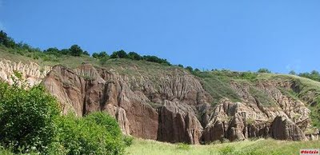
Se poate merge cu masina pana aproape de rapa, apoi se strabate o pajiste, o fasie impadurita,
o apa, apoi un mic urcus si ajungem la baza formatiunilor de la Râpa Roşie.

Slide 9
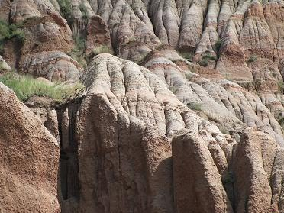
Formele bizare intalnite (comparate cu niste orgi imense) au luat nastere prin scurgerea apei de ploaie prin argila, nisipul si pietrisul din care sunt formati peretii verticali.

Slide 10
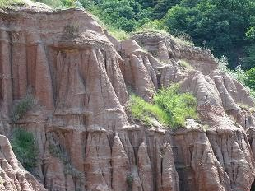
Intre locul in care te afli si pereti sunt santuri adanci.

Slide 11
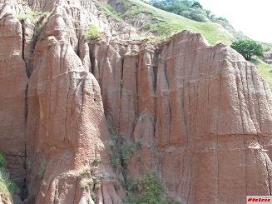
Deasupra coloanelor, dealul se continua cu pajisti inverzite si presarate cu pomi. Intr-o mare de verde, pata de culoare rosiatica pare ireala.

Slide 12
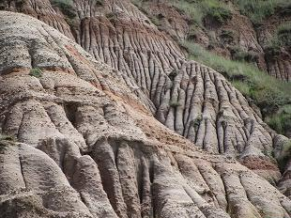
Este foarte multa liniste. Undeva, pe cer, se rotesc ulii. Peisajul e ca din alta lume, cu formele acelea ciudate, care te domina prin inaltime si frumusete. Se aude doar vantul.

Slide 13
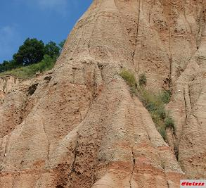
Rapa a fost declarata monument al naturii in 1950, datorita frumusetii si unicitatii ei.

Slide 14
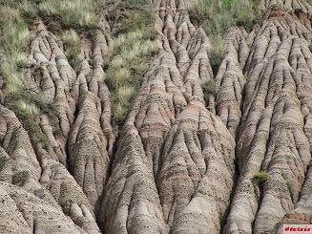
In zona cresc cateva specii rare de plante.

Slide 15
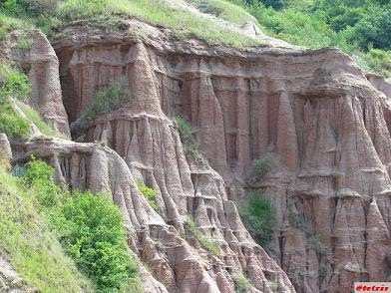
Inaltimea peretilor ajunge pana la 100 m. La noi in tara numai la Rapa Rosie se gasesc astfel de formatiuni. Ele au fost comparate cu cele intalnite in Marele Canion Colorado.

Slide 16
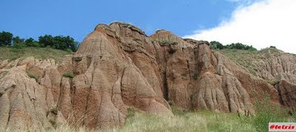
La Rapa Rosie este foarte usor de ajuns si este unul din locurile frumoase de la noi,
care trebuie vazute. Daca aveti drum prin Sebes, nu ratati vizitarea acestor minunatii.

Slide 17
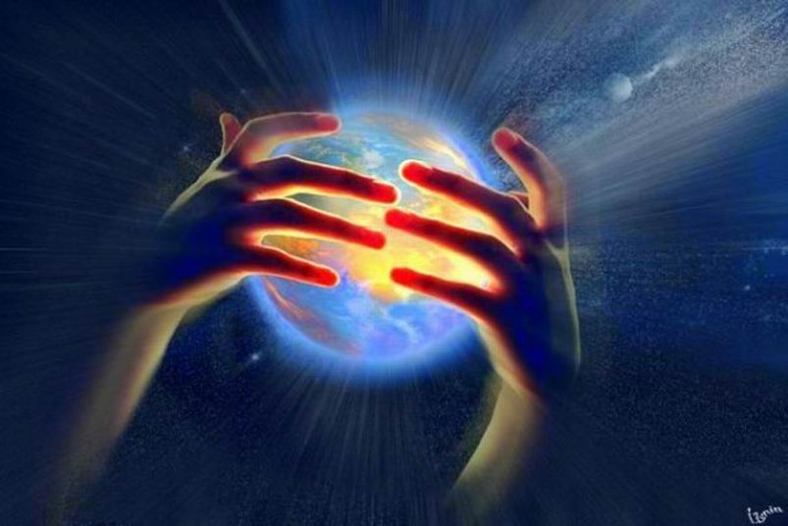
By PANAIT IOAN
Documentatie internet

